Slide 1




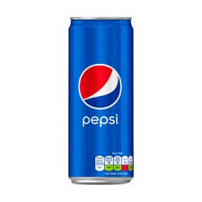

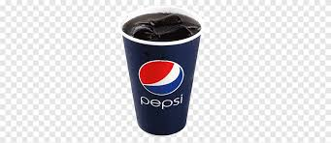
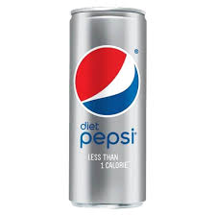
Projet de fin d'étude
Réalisation et conception d’un Application de Gestion des Ressources Humains VBM Pepsi
Réalisé par:
Oumayma Bourich
Marieme Benrahma
Encadré par:
EL FILALI SANAA
OUAJI MOHCINE
BANOU ZOUHEIR
OUAHABI SARA
SAKHI HASNAE
Année universitaire : 2021/2022

Slide 2

PLAN:
Introduction
Problématique
Analyse et spécification de besoin
Conception
Réalisation
Conclusion

Slide 3

Introduction

Slide 4
Problématique:

Slide 5

Chaque utilisateur travaille sur un fichier séparément.
Risque d' erreurs de frappe sur Excel sans outils de contrôle.
Les fichiers et informations sont partagés entre l’équipe par email, ce qui rend l’accès à l’historique très difficile.
Le risque qu’on ne retrouve pas les emails ou chacun possède sa méthode de classement.

Slide 6

Mission?

Slide 7
Saisir toutes les informations nécessaires sur le système.
Recevoir des alertes et notifications en temps voulu.
Télécharger du système les reportings nécessaires.

Slide 8

Analyse et spécification de besoin:

Slide 9

Besoin fonctionnelles:
Administrateur( responsable RH):
S’authentifier.
Visualiser l’ensemble des intérimaires dans une même liste.
Possibilité de modifier, ajouter et supprimer une intérimaire.
Besoin non fonctionnelles:
Portabilité, maintenance et évolution.
Rapidité et robustesse.
Sécurité.

Slide 10
Conception:

Slide 11
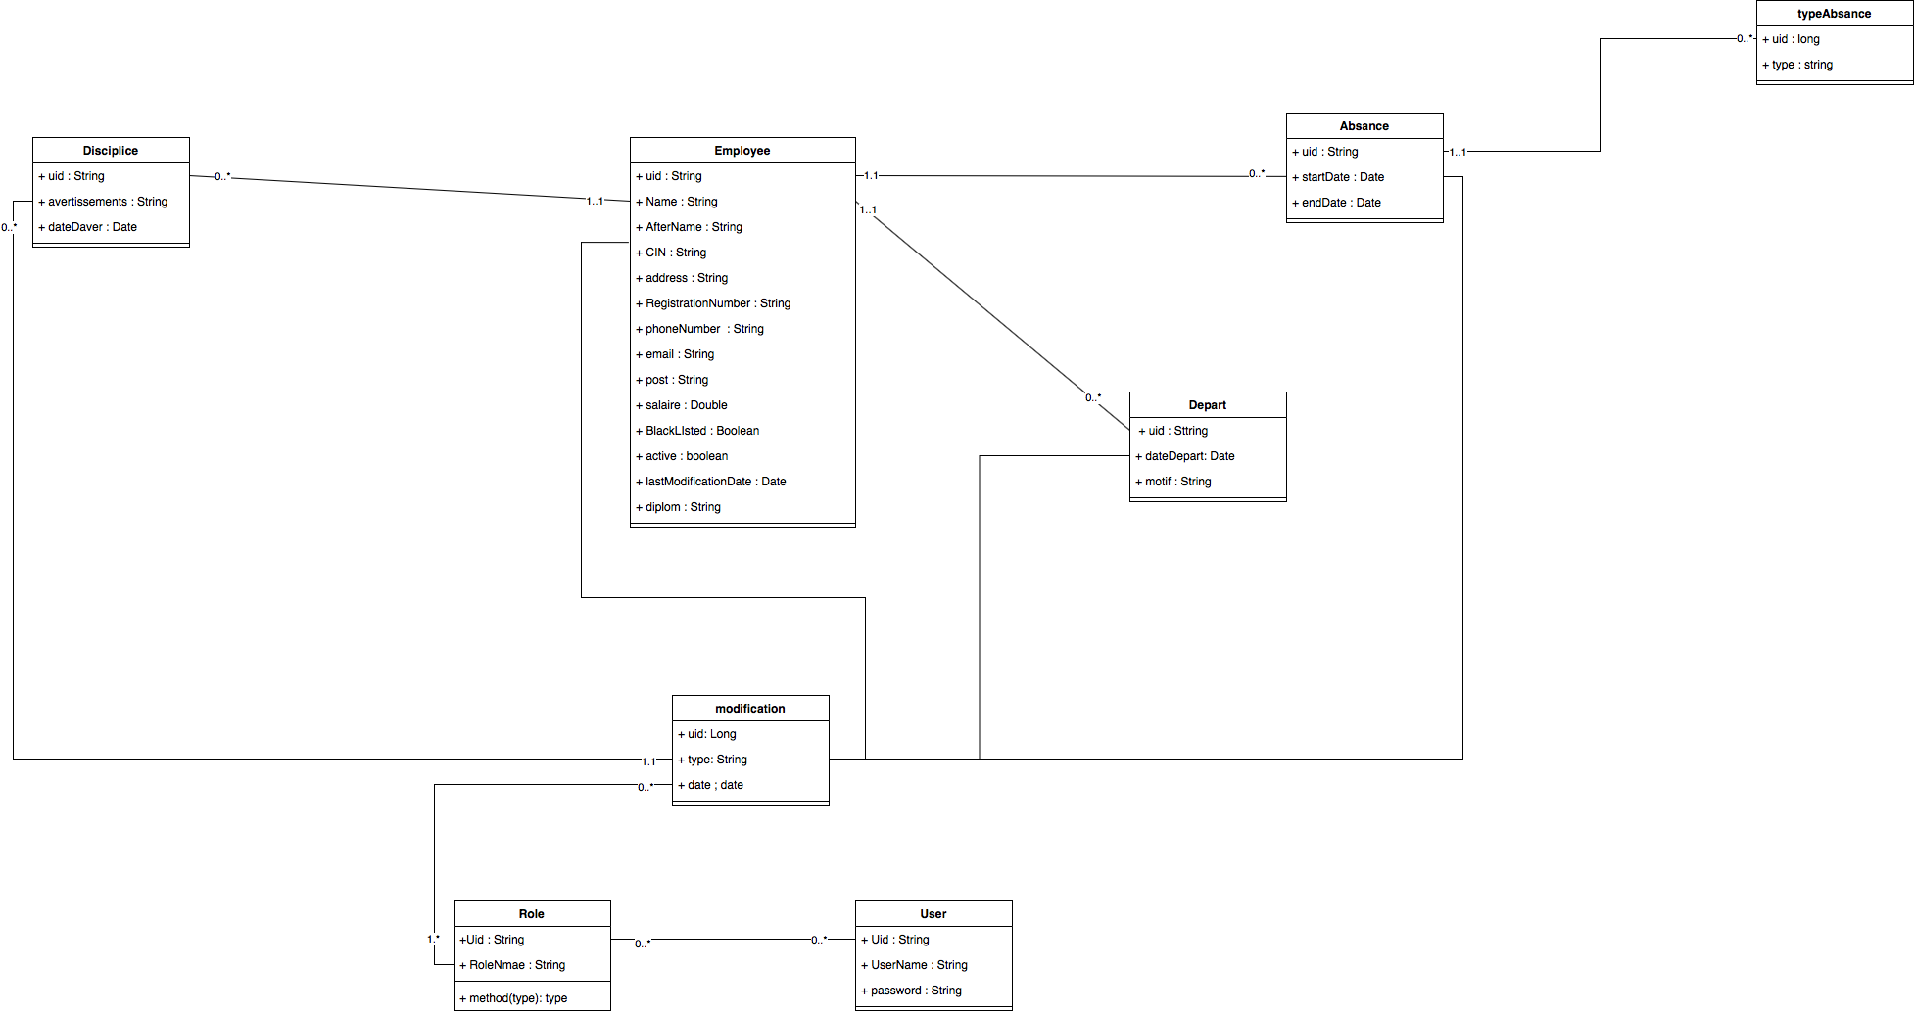

Slide 12

Réalisation

Slide 13
Langage et outils de développement:
Java:
est un langage de programmation orienté objet le plus populaire pour développer les applications .
Spring boot:
Spring Boot facilite la création d'applications Spring autonomes de qualité production que vous pouvez exécuter simplement.
JavaScript Calendar:
Projet d’un calendrier créé en javascript.
H2:
est un système de gestion de base de données relationnelles écrit en Java.
MYSQL:
est un Système de Gestion de Bases de Données (SGBD) fonctionnant sous Linux et Windows.
Thymeleaf:
est un moteur de template, écrit en Java pouvant générer du XML/XHTML/HTML5.

Slide 14
Jquery:
jQuery est une bibliothèque JavaScript rapide, petite et riche en fonctionnalités.
Bootstrap:
Bootstrap est une collection d'outils utiles à la création du design (graphisme, animation et interactions avec la page dans le navigateur, etc.)
Lombok:
Project Lombok est une bibliothèque Java qui se connecte automatiquement à votre éditeur et crée des outils, pimentant votre Java.
Spring Security:
Spring Security est un cadre d'authentification et de contrôle d'accès puissant et hautement personnalisable.
JPA:
est une spécification de ORM (Object Relational Mapping) pour Java..
Builder:
Le builder pattern fait partie des design patterns, c’est-à-dire des patrons de conception qui permettent de résoudre les problèmes de programmation dans la programmation orientée objet (POO).

Slide 15
Système d'exploitation:
Windows 10
Mac OS X 10.6.6
modélisation UML:
DRAW IO
développement de l’application:
Outil de développement IntelliJ IDEA
Outil de stocker et gérer la version le code: Github

Slide 16
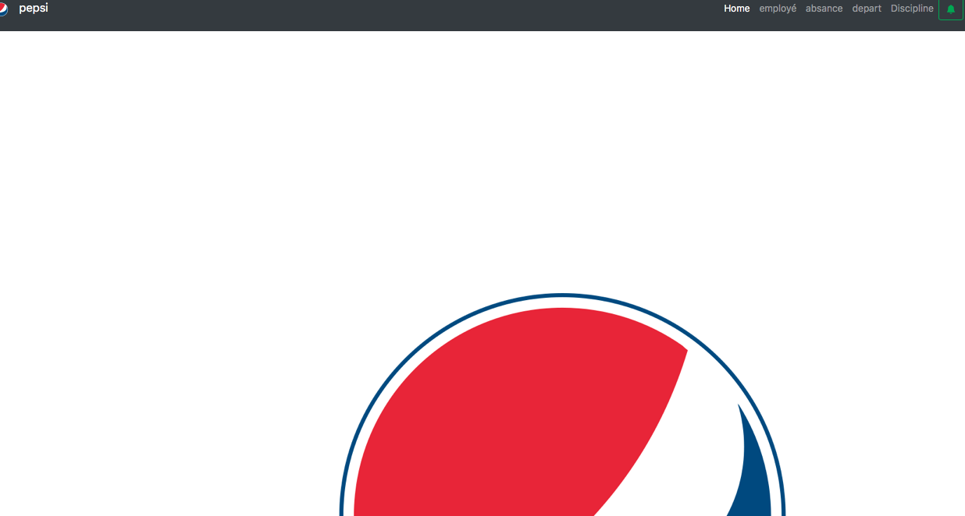
Application de gestion de personnel intérimaire en JAVA

Slide 17
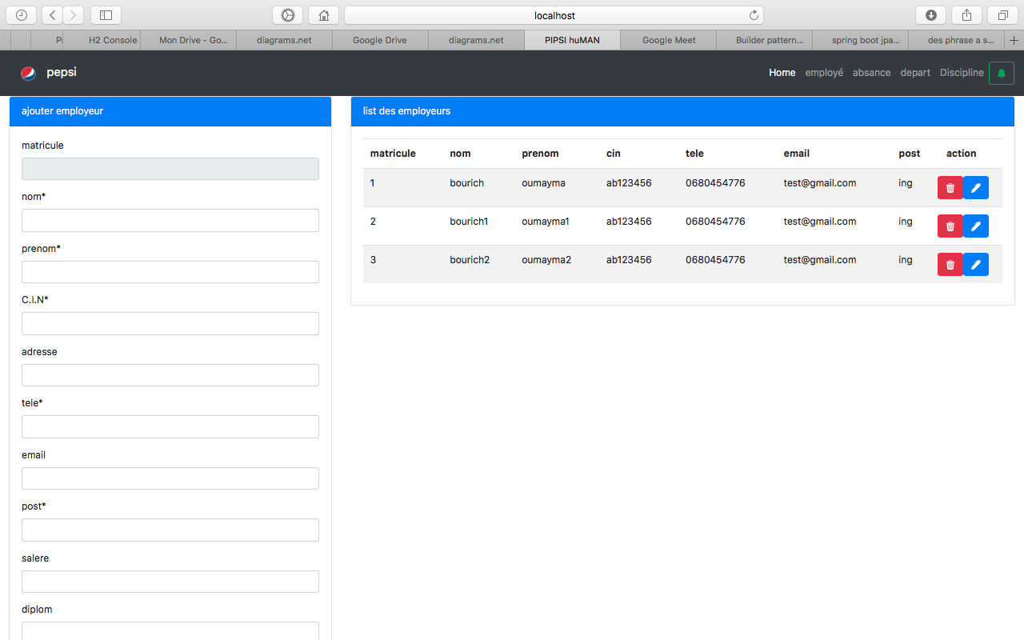

Slide 18
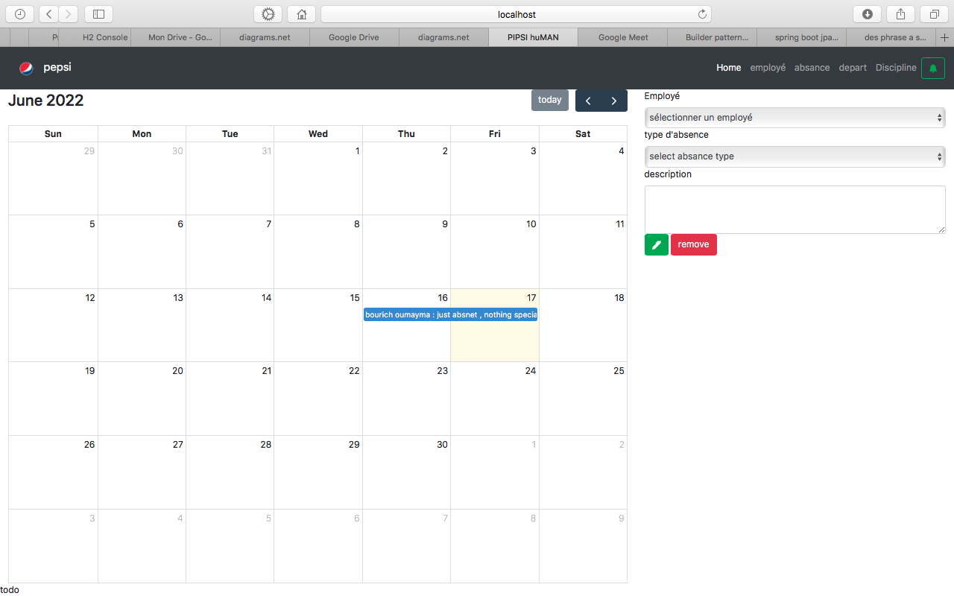

Slide 19
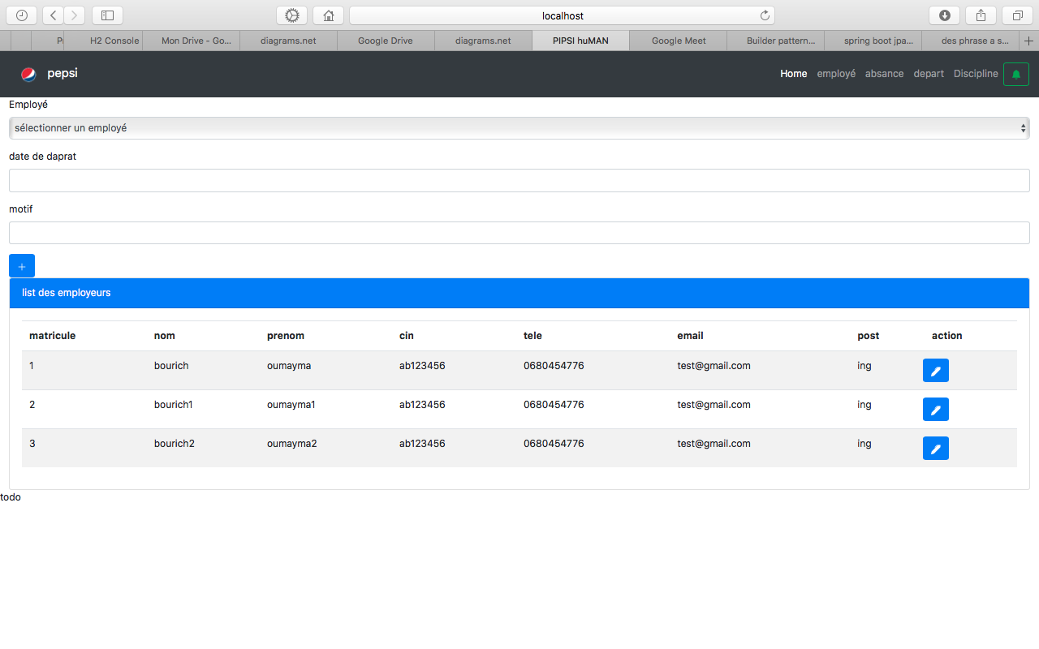

Slide 20
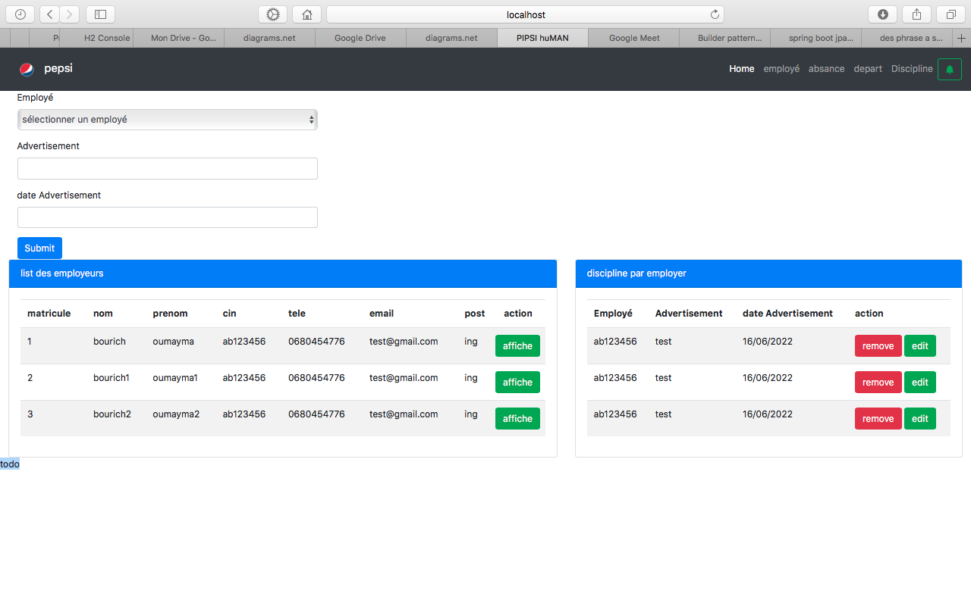

Slide 21
Conclusion:
On a essayé tout au long de ce projet de répondre à un certain nombre de besoins et d’en trouver des solutions valides qui devraient répondre à un certain nombre de besoins de l'équipe RH.

Slide 22
PERSPECTIVES:
Finalement cette application est conçue pour être maintenue et améliorée.

Slide 23

Merci pour votre attention

